Slide 1
Geografia Sergio Zilli
cod: 006LE
Corso di Laurea: Discipline storiche e filosofiche
a.a. 2019-2020

Slide 2
Presentazione n. 36 (con audio)
La circolazione: flussi, reti e nodi

Slide 3
Geografia e reti e flussi
La geografia della circolazione come forma di analisi delle forme e dei mezzi con cui la circolazione delle informazioni, del denaro, dei beni e delle merci, con le sue reti, si incontra con la fissità dei luoghi e tende a modificarli
Incrocio delle entità fisse (luoghi, territori, regioni, paesi) con quanto attiene alla circolazione (migrazioni persone, scambi commerciali diffusione di idee).
Spazio dei luoghi
(spazio geometrico euclideo, misurabile)
vs.
Spazio dei flussi
(dove le distanze non contano, ma importa le rete cui si appartiene e in cui si svolgono scambi e interazioni dove sono rilevanti i nodi)
Oggi chi controlla la rete controlla i territori

Slide 4
Trasporti e (tele)comunicazioni
Modalità (e spazialità) della circolazione legata all’epoca, ai mezzi disponibili
Tecnologia e velocità
Applicazione dell’informatica alle telecomunicazioni (telematica), relazioni collegate su scala planetaria: tutto i luoghi del mondo collegati fra loro.
Modalità di collegamento
Strade
Ferrovie
Vie d’acqua interne
Porti e rotte marittime
Trasporto aereo
Telecomunicazioni

Slide 5
Strade
Costruzione e diffusione delle strade legate alle dimensioni della società (commercio + militari)
Grande impulso nel XX secolo (motore a scoppio)
Secondo dopoguerra: rivoluzione dei trasporti (miglioramento tecnologico mezzi e vie, minori costi di trasporto e incremento dei flussi)
Autostrade (2010: auto circolanti > 1 miliardo)
Modello di uso del territorio

Slide 6
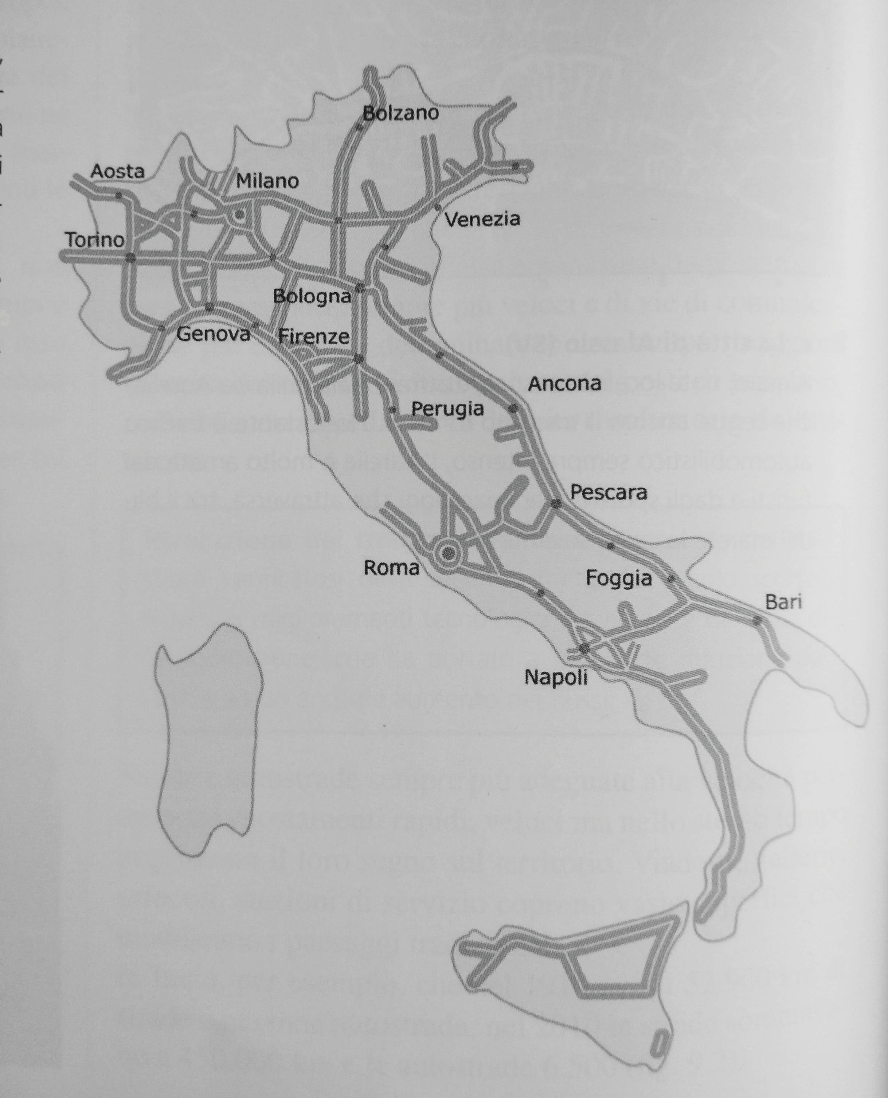
Strade
Tabula Peutingeriana (particolare) e rete autostradale odierna italiana

Slide 7
Ferrovie
Prime linee costruite in Gran Bretagna (Rivoluzione industriale): 1825 – 1830
Spostamento di materie prime e di prodotti finiti
A cavallo del secolo tutta Europa attraversata (1888 Orient Express; 1903 Transiberiana)
Ferrovie di penetrazione (Africa, India e territori coloniali) da inizio 900, per collegare regione produttrice di materie prime a porto
Oggi convenienti per trasporto merci a lunga distanza e in zone più densamente popolate e urbanizzate (pendolari)
Treni ad alta velocità → nuovi impatti

